Slide 2
Đoán hình

Slide 3
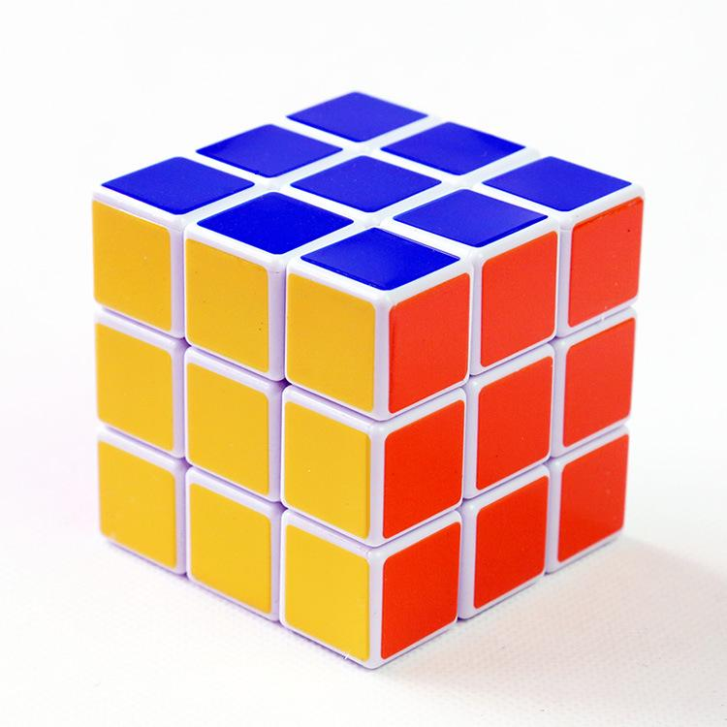
Khối hộp lập phương
Khối hộp chữ nhật

Slide 4
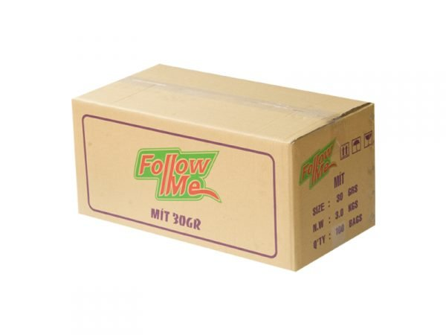
Khối hộp lập phương
Khối hộp chữ nhật

Slide 5
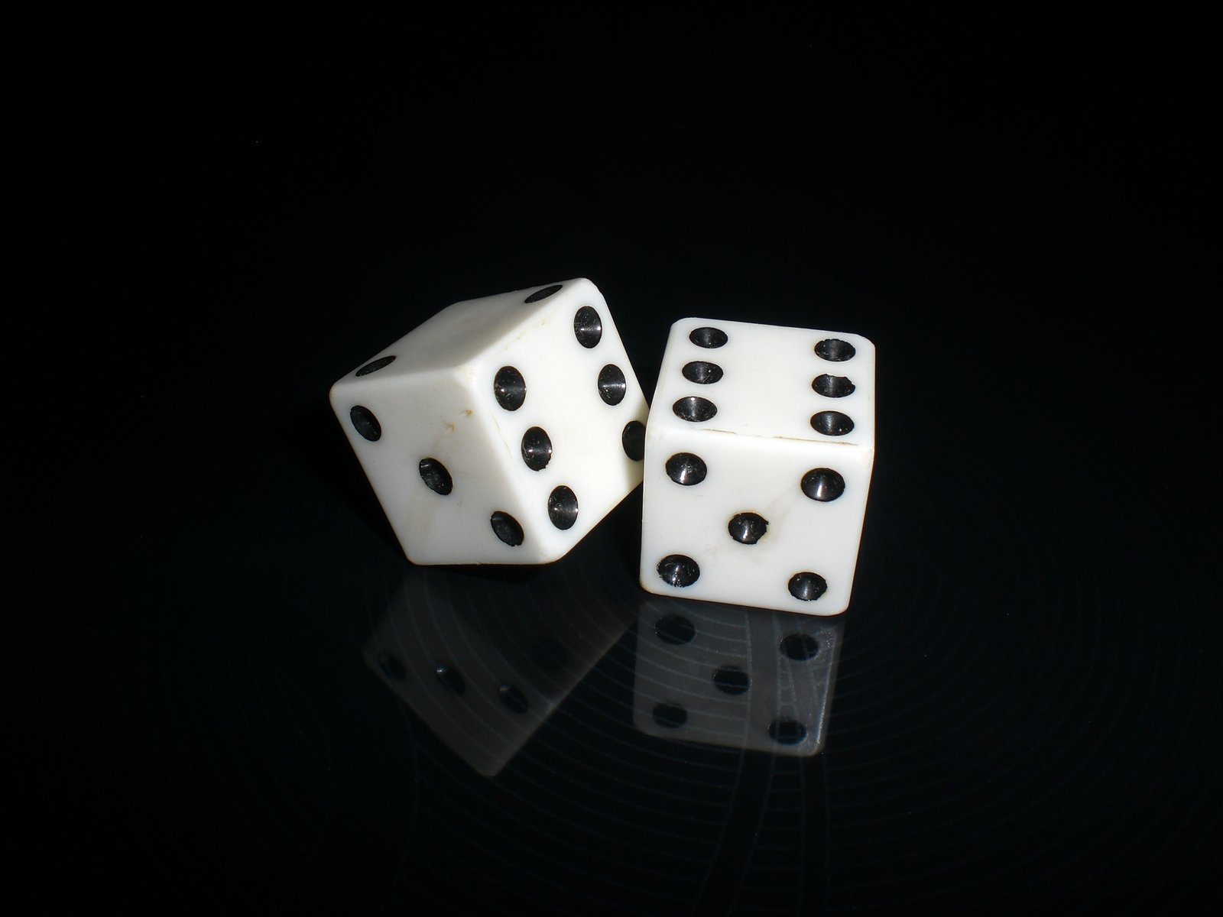
Khối hộp chữ nhật
Khối hộp lập phương

Slide 6
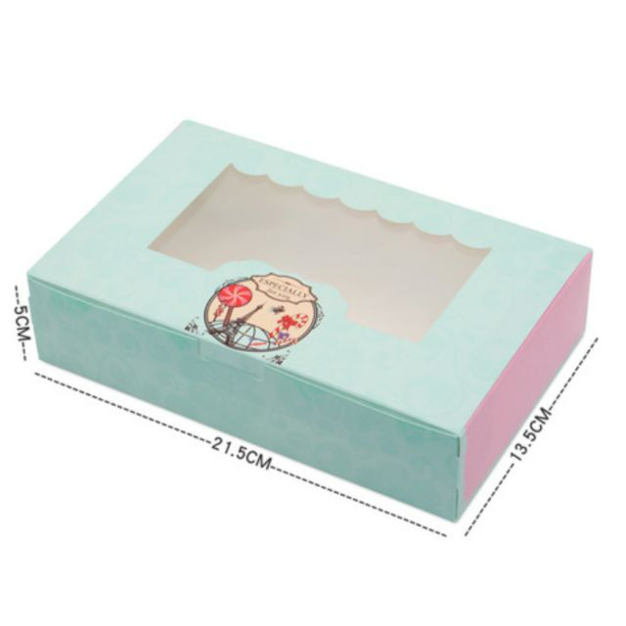
Khối hộp lập phương
Khối hộp chữ nhật

Slide 7
CHỦ ĐỀ 4
Khối lập phương. Khối hộp chữ nhật
BÀI 15: VỊ TRÍ, ĐỊNH HƯỚNG TRONG KHÔNG GIAN

Slide 8
TIẾT 1

Slide 10
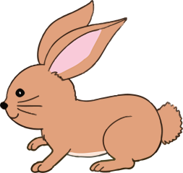
Trước – Sau, ở giữa
- Thỏ nâu ở trước thỏ khoang
- Thỏ khoang ở giữa thỏ nâu và thỏ xám.
- Thỏ xám ở sau thỏ khoang.

Slide 11
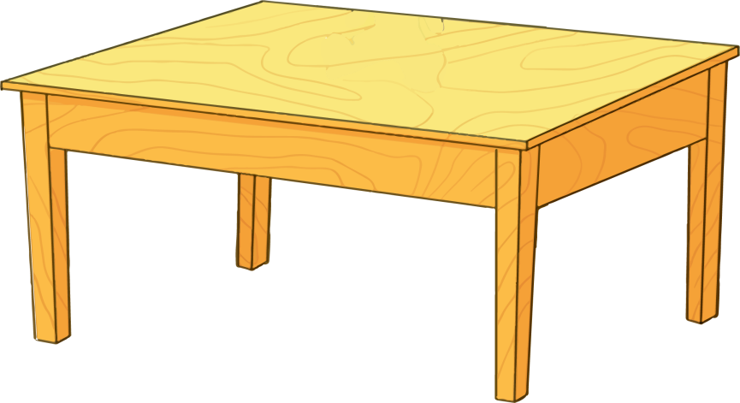
Trên – Dưới
- Búp bê ở trên.
- Con mèo ở dưới.

Slide 12
1. Số?

Slide 13
1. Số?
1
- Toa
?
ở trước toa 2.
4
- Toa
?
ở sau toa 3.
2
- Toa
?
ở giữa toa 1 và toa 3.

Slide 14
2. Trả lời câu hỏi.

Slide 15
2. Trả lời câu hỏi.
a) Đèn trên cùng màu gì?
- Đèn trên cùng màu ĐỎ.
b) Đèn ở giữa màu gì?
- Đèn ở giữa màu VÀNG.
c) Đèn dưới cùng màu gì?
- Đèn dưới cùng màu XANH LÁ.

Slide 16
Củng cố bài học
Hương Thảo: tranthao121004@gmail.com

